Slide 1

Инвестиционный паспорт Тамбовского района

Slide 2
Оглавление
1. Обращение к инвесторам
2. Общие сведения муниципального образования
2.1. Географическое положение.
3. Население и социальная сфера
3.1. Население и структура трудовых ресурсов.
3.2. Здравоохранение.
3.3. Образование.
3.4. Физическая культура и спорт.
3.5. Культура.
4. Инфраструктурный потенциал
4.1. Транспортная система
4.2. Связь и телекоммуникации
5. Экономика и положение в реальном секторе
5.1. Сельское хозяйство.
5.2. Промышленность.
5.3. Строительство и инвестиции
5.4. Потребительский рынок.
5.5. Бюджет.
5.6. Туризм.
5.7. Перечень наиболее значимых предприятий.
5.8. Удельный вес района в областных социально- экономических показателях.
6. Нормативно-правовая база.
7. Формы поддержки МСП и инвестиционной деятельности.
8. Контактная информация по вопросам взаимодействия с инвесторами.
9. Ключевые инвестиционные проекты.
10. Наши инвестиционные площадки.
11 Инвестиционные преимущества.
12. Руководство и контакты.

Slide 3
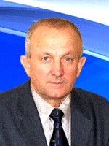
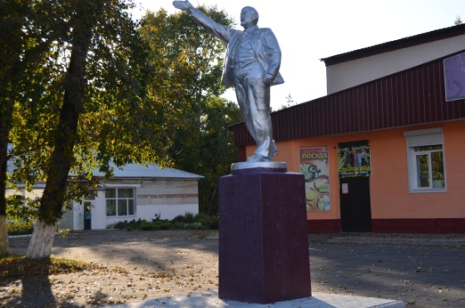
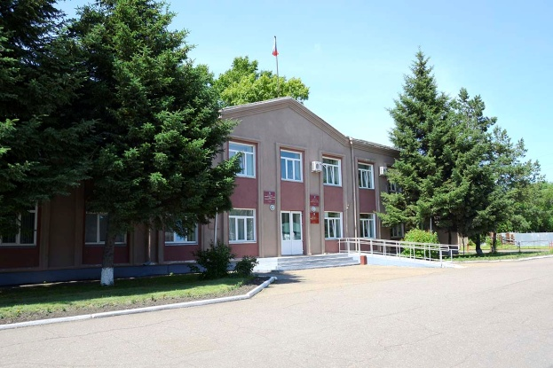
Обращение к инвесторам
Уважаемые Дамы и Господа!
Рад приветствовать Вас от имени
Администрации Тамбовского района
на страницах информационного проекта
«Инвестиционный паспорт Тамбовского района», открытость которого, является одним из важных факторов инвестиционной привлекательности района.
Основным ресурсом района, привлекательным для инвесторов, являются плодородные земли, поэтому традиционно базой экономического развития служит многоотраслевое сельское хозяйство и перерабатывающая промышленность. Благоприятный климат способствуют развитию данных отраслей. Мы заинтересованы в привлечении прямых инвестиций, которые ориентированы на развитие предприятий промышленности и сельского хозяйства, создание кластеров и технологических цепочек. Активная инвестиционная политика администрации района создает благоприятные условия для долгосрочных инвестиций.
С уважением и пожеланиями взаимовыгодного
сотрудничества,
Николай Змушко,
глава Тамбовского района

Slide 4
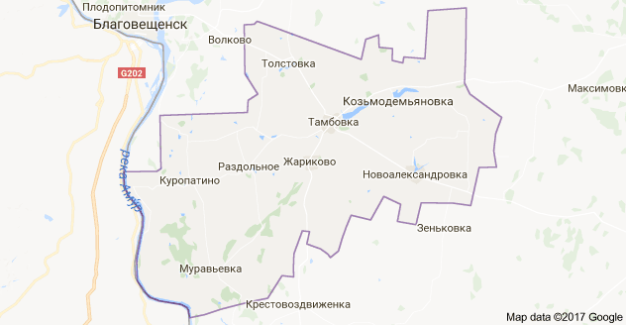
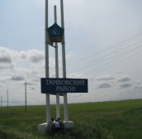
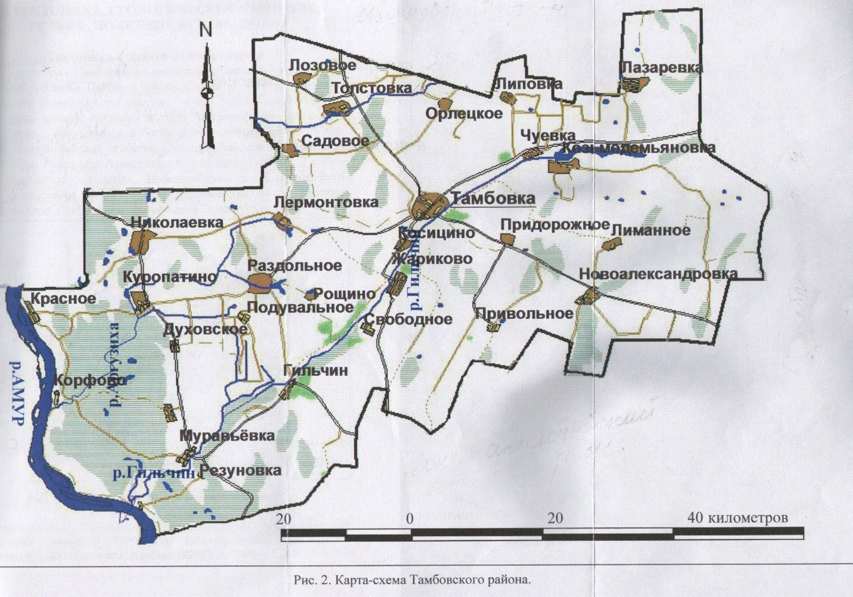

Общие сведения о муниципальном районе
ГЕОГРАФИЧЕСКОЕ ПОЛОЖЕНИЕ
Тамбовский район — муниципальное образование Амурской области России.
Административный центр — село Тамбовка, расположенное в 45 км от районного центра.
Район расположен на юго-западе Зейско-Буреинской равнины.
Площадь территории — 2,5 тыс. км.
Район граничит: на северо-западе – с Благовещенским районом, на севере – с Ивановским районом, на востоке – с Октябрьским районом, на юге – с Константиновским районом, на западе – с Китайской Народной Республикой.
Тамбовский район – муниципальное образование, состоящее из 11 сельских сельсоветов, объединённых общей территорией.
На территории района расположены 27 населенных пунктов.

Slide 5
Население и структура трудовых ресурсов
Численность постоянного населения района по состоянию на 01.01.17 составляет 21,55 тыс. человек, в том числе мужчин – 10,23 тыс.человек, женщин - 11,32 тыс. человек. В районном центре проживает 8,96 тыс. человек или 41,53% населения района.
Численность трудовых ресурсов на 01.01.2017 года составляла 11,37 тыс. человек или 52,75 % от численности населения района. Структура занятости населения, сложившаяся в экономике, свидетельствует о специфике развития района. Численность работников, занятых в сельском хозяйстве в 2016 году составила 45,37 % от числа занятого населения в экономике.

Slide 6
Отраслевая структура занятости
ПОКАЗАТЕЛИ | ОБЩАЯ ЧИСЛЕННОСТЬ | %
Занято в экономике | 4553 | 100,0
Занято в отраслях материального производства: всего | 2486 | 54,6
Сельское хозяйство | 1881 | 41,3
Торговля, общественное питание, заготовки, материальнотехническое снабжение сбыт | 319 | 7,0
В прочих отраслях | 286 | 6,3
Занято в отраслях непроизводственной сферы, всего: | 2067 | 45,4
Образование | 745 | 16,4
Культура и искусство | 117 | 2,6
Здравоохранение, физическая культура и социальное обеспечение | 532 | 11,7
Жилищно- коммунальное хозяйство и непроизводственные виды бытового обслуживания населения | 289 | 6,3
Финансы, кредитование, страхование, пенсионное обеспечение | 34 | 0,7
Управление | 350 | 7,7
РАНОК
Рынок труда и занятость населения района
Наименование показателя | 2012 | 2013 | 2014 | 2015 | 2016
Численность населения в трудоспособном возрасте, тыс.чел | 12,69 | 12,19 | 11,87 | 11,70 | 11,37
Численность занятых в расчете на единицу занимаемой территории (чел./кВ.м) | 1,75 | 1,73 | 1,61 | 1,55 | 1,61

Slide 7
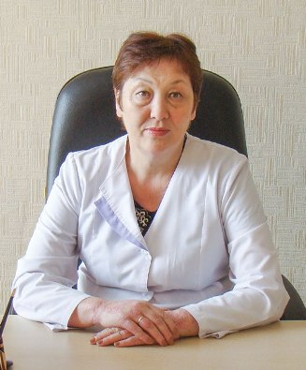
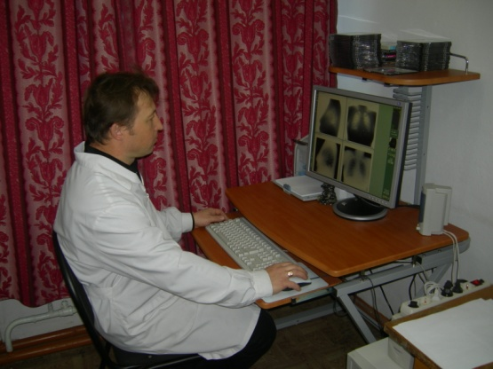
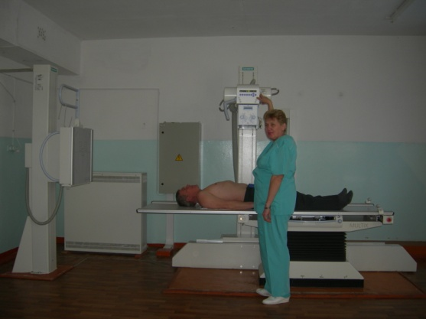
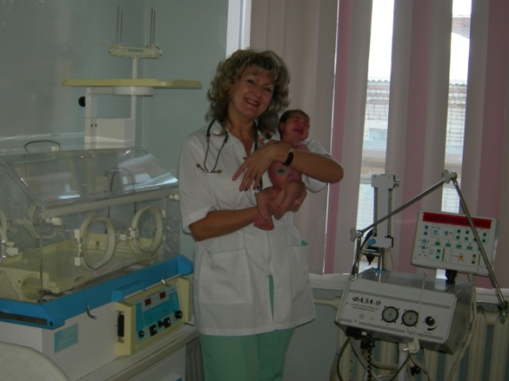
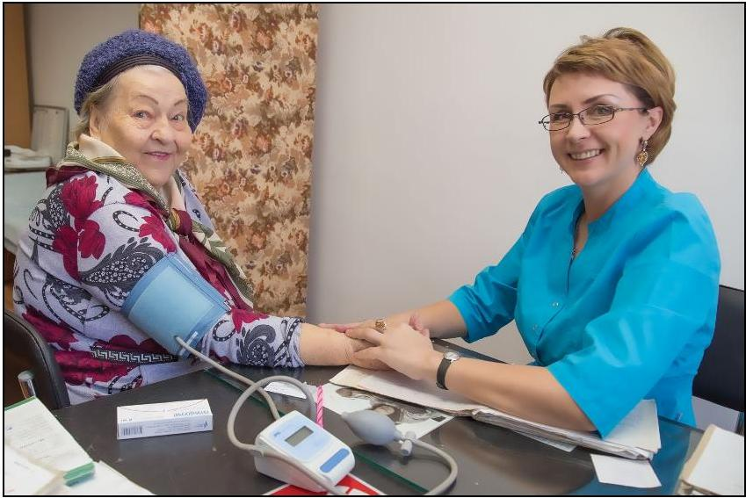
Здравоохранение
Здравоохранение района представлено многопрофильным лечебно-профилактическим учреждением, обеспечивающим квалифицированное обслуживание населения- Государственное автономное учреждение здравоохранения Амурской области «Тамбовская больница», в состав которой входят 16 ФАПов, 8 амбулаторий и Раздольненская участковая больница.
Укомплектованность штатных единиц медицинскими кадрами с учетом внутреннего совместительства, составляет у врачей – 99 %, среднего медицинского персонала – 99 %.
Доступность медицинской помощи жителям Тамбовского района достигается наличием действующей сети лечебно-профилактических учреждений района, высокой укомплектованностью врачами и средними медицинскими работниками, наличием санитарного транспорта в каждой амбулатории, участковой больнице, 4-х отдаленных ФАПах: сел Красное, Гильчин, Куропатино, Толстовка, отделением скорой медицинской помощи, организацией выездной работы в села района с целью проведения профилактических осмотров, оказания медицинской помощи гражданам по обращению, организацией работы регистратуры с предварительной записью на прием к специалистам районной поликлиники. Бригада узких специалистов выезжает в район от двух до трех раз в неделю, с целью посетить каждую амбулаторию не менее 1 раза в месяц. Участковые педиатры, терапевты, врачи общей практики осуществляют выезда в приписные села согласно графику.

Slide 8
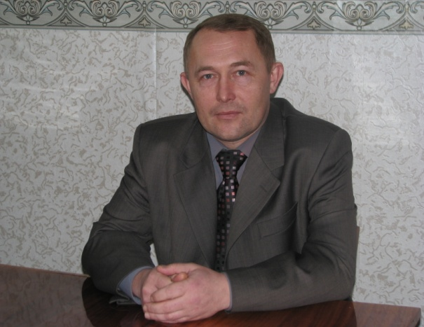
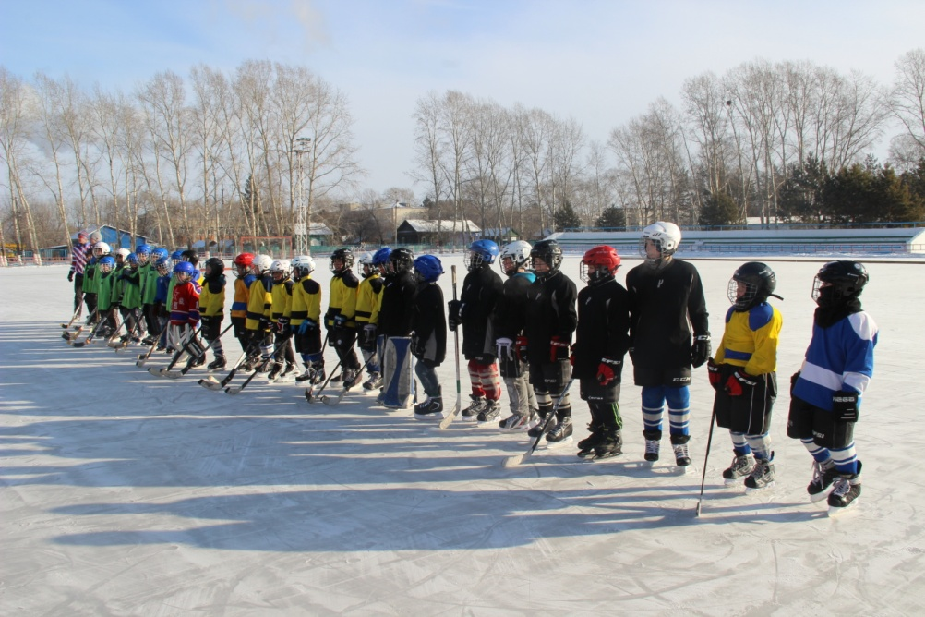
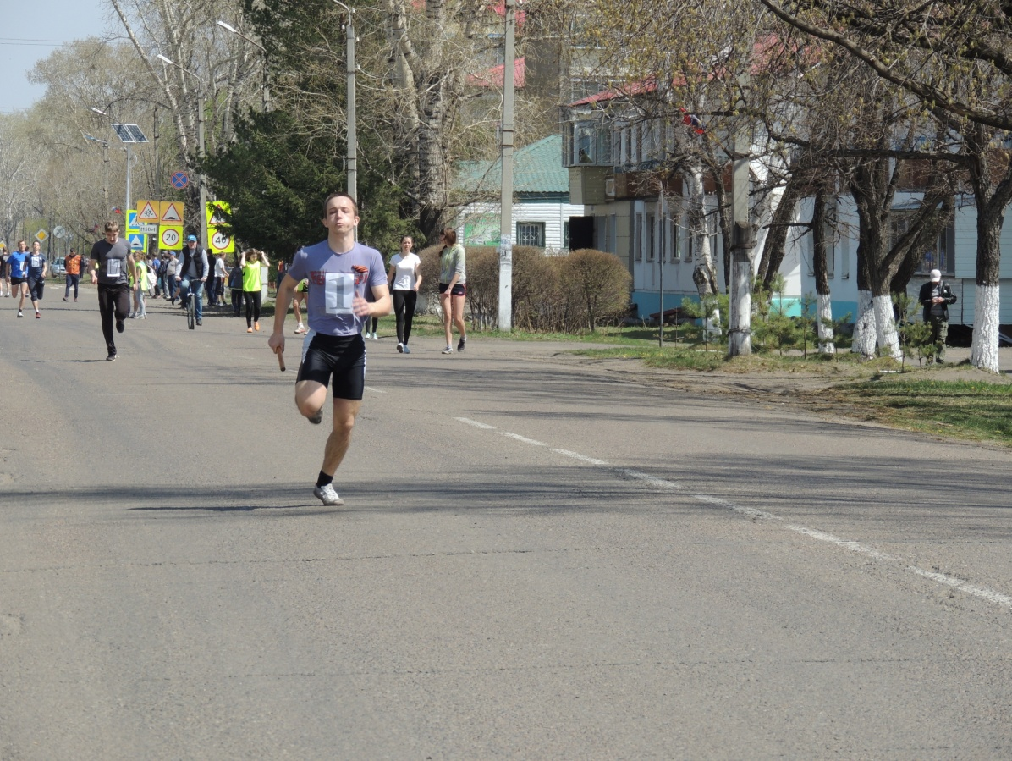
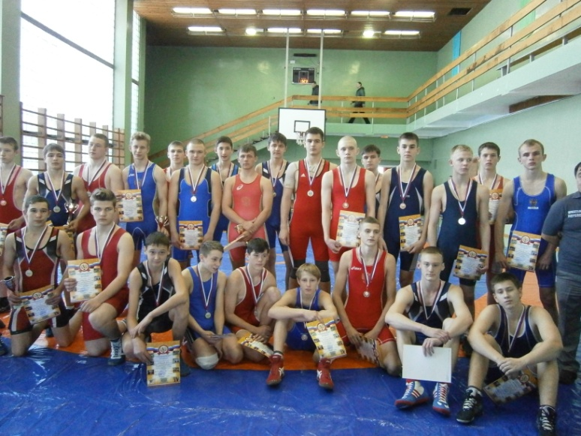
Физическая культура и спорт
Деятельность Комитета по физической культуре, спорту и молодежной политики района направлена на реализацию единой государственной политики в сфере физической культуры и спорта в соответствии с федеральным законом от 04.12.2007 №329-ФЗ «О физической культуре и спорте в Российской Федерации», муниципальной программой «Развитие физической культуры, спорта и молодёжной политике в Тамбовском районе на 2015-2021 годы».
С 2011 года начал свою деятельность МАУ «Районный центр спорта».
На сегодняшний день в районе зарегистрировано 26 видов спорта, постоянно занимаются физической культурой и спортом 4027 человек, что составляет 20,3% от населения района. На 3253 школьника в школьных секциях занимается 1921 человек, что составляет 59%. В учреждении дополнительного образования ДЮСШ- занимается 618 человек.
В зимнее время на территории района действует 9 ледовых площадок (Тамбовка, Николаевка-2, Косицино, Новоалександровка, К-Демьяновка, Придорожное, Раздольное, Лермонтовка). В районе определены базовые виды спорта: вольная борьба, волейбол, хоккей с мячом, баскетбол, легкая атлетика и футбол - воспитанники района неоднократные победители и призеры областных и Дальневосточных соревнований, а так же участники финальных соревнований на Первенство России.

Slide 9
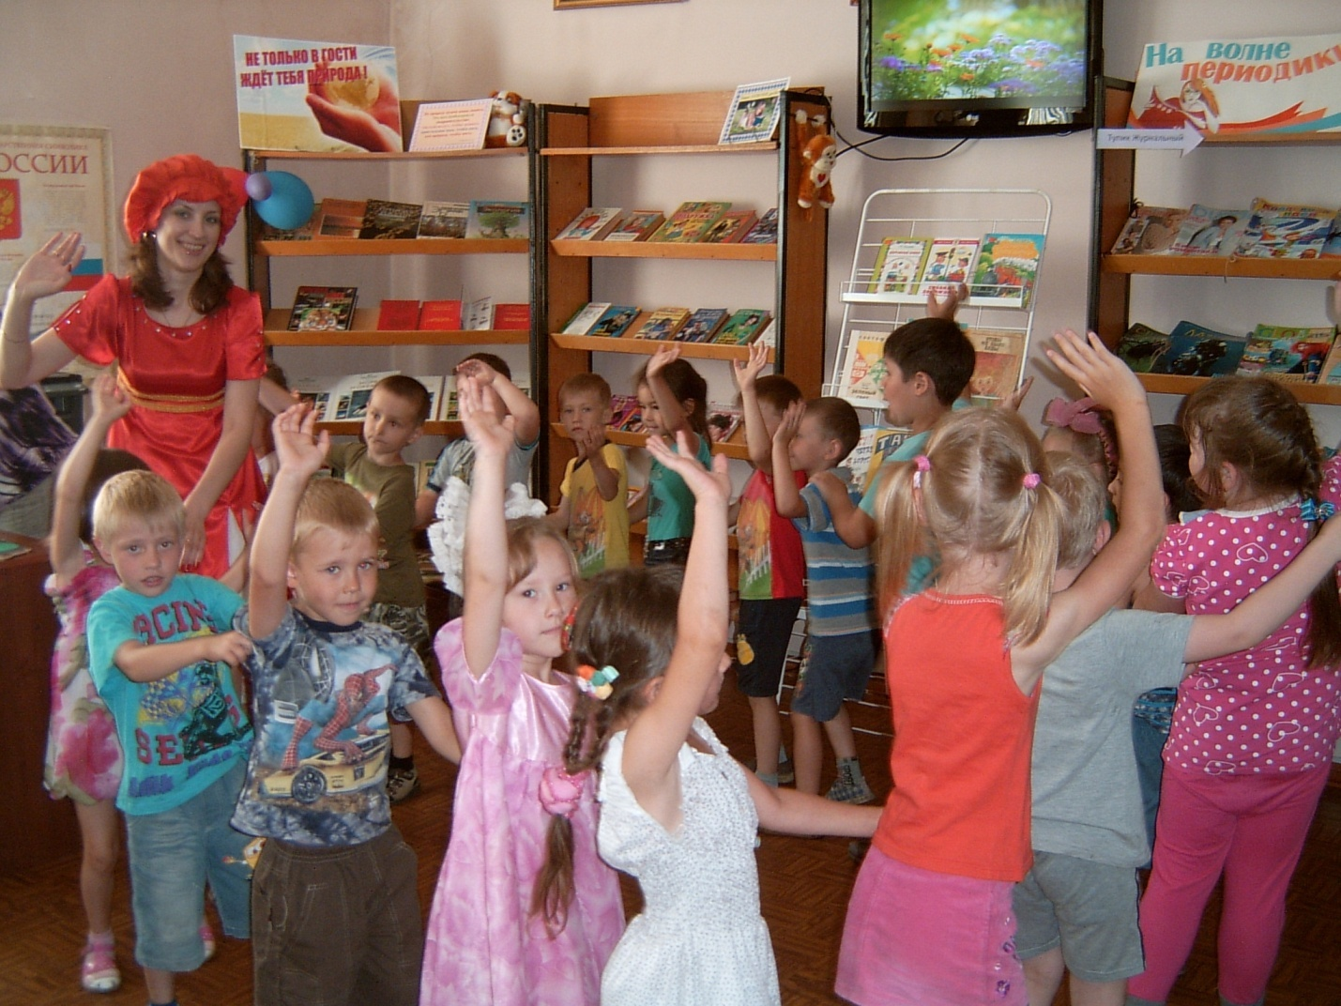
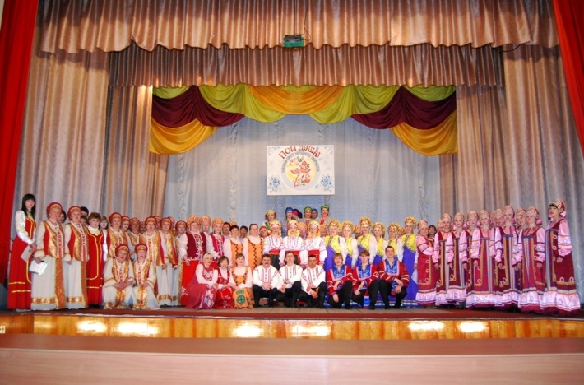
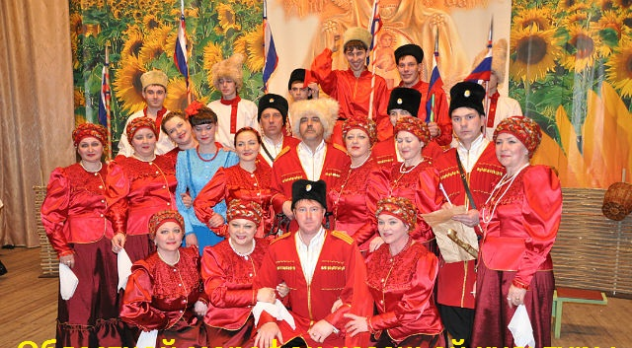
Культура
Сеть учреждений культуры Тамбовского района представлена: районным домом культуры с 26 филиалами, Центральной районной библиотекой с 19 библиотечными филиалами, «Школой искусств»(включает 3 направления), 1 музеем.
В настоящее время 13 творческих коллективов района носят почетное звание «Народный» или «Образцовый».
Визитной карточкой Тамбовского района является народный ансамбль русской песни «Лель».
Народный кукольный театр «Кукла+» филиала с. Косицино, является единственным в Амурской области. На протяжении 3-х лет НКТ «Кукла +» в летнее время организует досуг детей, гастролируя по району.
Особым успехом у зрителей пользуются выступления ансамбля «Селяночка» с. Тамбовка. В 2016 году ансамбль стал победителем в конкурсе среди вокалистов «серебряного возраста» - «Если молод душой - пой» в номинации «групповое исполнение», а также лауреатом областного фестиваля художественного творчества людей с ОВЗ «Мне через сердце виден мир».
Из числа юных дарований нашего района наиболее яркими являются вокальные ансамбли «Кнопочки», «Малинки», «Созвездие» и сольные исполнители в возрастной категории от 5 до 13 лет. В 2016 году 40 его воспитанников неоднократно становились дипломантами и лауреатами районных, областных, всероссийских, международных конкурсов и фестивалей.
В культурной деятельности района стало традиционным проведение фестивалей, конкурсов, выставок по многим жанрам народного творчества, направленных на реализацию творческого потенциала коллективов художественного творчества, повышение их исполнительского мастерства и рост профессионализма всех жанров.

Slide 10
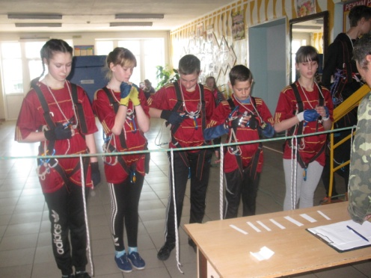
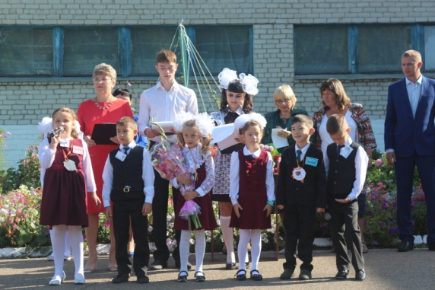
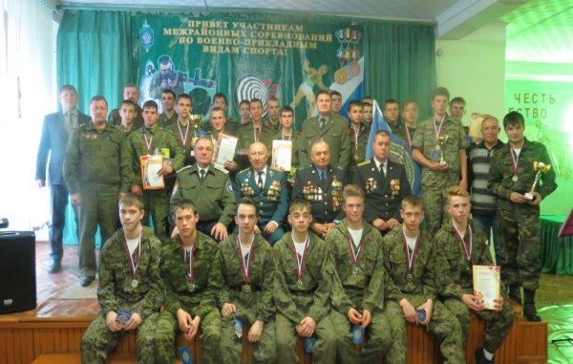
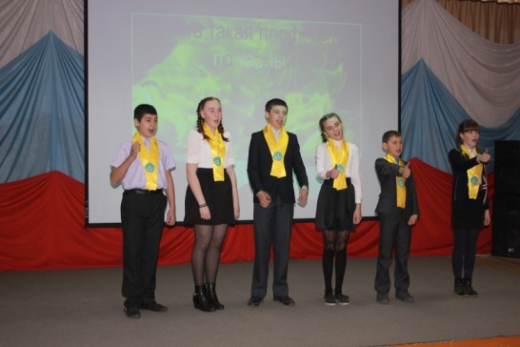
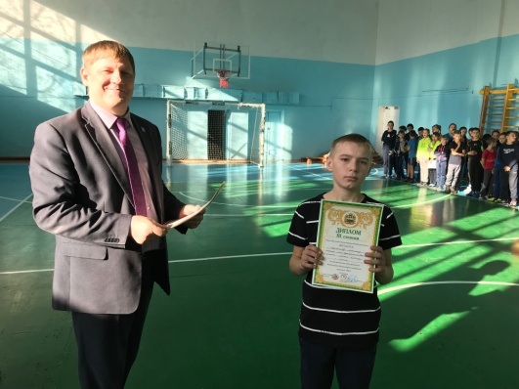
Образование
Деятельность системы образования района направлена на достижение целей и решение актуальных задач, определяемых государственной, региональной и муниципальной политикой в сфере образования.
Система образования района представлена 12 общеобразовательными учреждениями с пятью филиалами, 9 дошкольными образовательными учреждениями, двумя учреждениями дополнительного образования. В районе 6 автономных образовательных организаций: четыре общеобразовательные, одна дошкольная организация, одна организация дополнительного образования .
Организован подвоз в 10 школ района из 13 сёл (в т.ч. с. Тамбовка) 305 обучающихся. Для подвоза используются 12 автобусов. Все автобусы соответствуют предъявляемым требованиям.
На уровне начального общего образования обучается 1235 учеников, на уровне основного общего образования 1484 обучающихся, среднего общего образования 233 обучающихся.
Досуговая занятость учащихся разделена на ряд взаимосвязанных направлений работы. Это непосредственная занятость детей на базе общеобразовательных учреждений, в учреждениях дополнительного образования, учреждениях культуры и учреждениях спортивной направленности.
На базе общеобразовательных учреждений функционируют секции спортивного направления. В секциях по легкой атлетике, волейболу, баскетболу, пулевой стрельбе и другим видам спорта задействовано 1361 учащихся, что в общем количестве занятых в школах детей составляет 45%.
В 6 образовательных учреждениях района функционируют военно-патриотические клубы (Тамбовская, Новоалександровская Николаевская и Муравьевская СОШ, Тамбовский ЦДТ, АМаК№4 в них заняты 86 обучающихся).
Все объединения, студии, ансамбли Тамбовского Центра детского творчества полностью укомплектованы. Всего в образовательном процессе задействованы 525 обучающихся.
Досуговой занятостью охвачено 98 % от всех обучающихся в общеобразовательных учреждениях района.
На территории района в летний период организована работа 16 оздоровительных лагерей с дневным пребыванием на базе общеобразовательных учреждений и 1 на базе Тамбовского ЦДТ- работает загородный оздоровительный лагерь «Прометей».
В районе полностью ликвидированы очереди на устройство детей в возрасте от 3 до 7 лет в дошкольные образовательные организации.

Slide 11
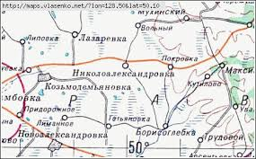
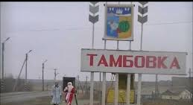
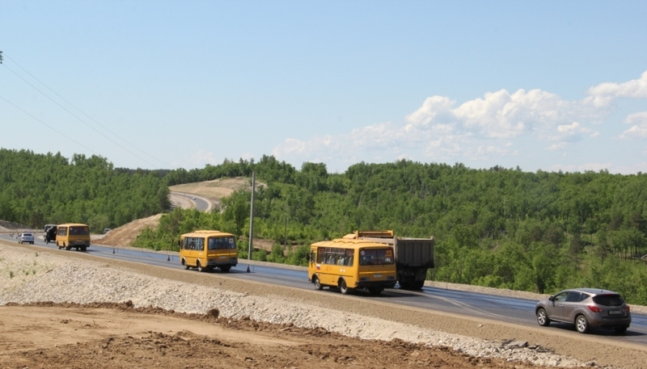
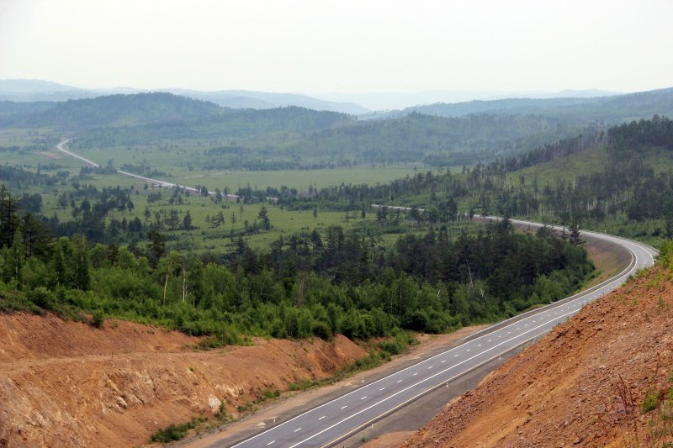
Транспортная система
Районный центр — село Тамбовка — расположен в 45 км от областного центра. Наибольшая удаленность сел от районного центра — 60 км. Основное сообщение — автомобильное. Через район проходит автодорога, связывающая населенные пункты с областным центром и шестью районами области.
Главные транспортные планировочные оси района сформированы региональными автодорогами, имеющими направление:
Благовещенск - Тамбовка - Райчихинск - р. Бурея с последующим выходом на федеральную автодорогу М 58 «Амур».
Константиновка (р. Амур) - Тамбовка - Екатеринославка с последующим выходом на федеральную автодорогу М-58 «Амур».
Муниципальная маршрутная сеть района представлена 11-тью муниципальными маршрутами, общая протяженность которых составляет 330 км.
На территории района отсутствуют населенные пункты, не имеющие регулярного автобусного сообщения с районным центром.
Автобусное сообщение между населенными пунктами района осуществляет автотранспортное предприятие ООО «Вираж»

Slide 12


Связь и телекоммуникации
На территории Тамбовского района представлены различные виды связи.
По сведениям российской телекоммуникационной компания ПАО «Ростелеком», телефонные и факсимильные аппараты абонентов – граждан и юридических лиц района – подключены к сетям местной (фиксированной) и дальней телефонной связи. Для обеспечения данной возможности, в 19-ти населенных пунктах района функционируют проводные автоматические телефонные станции. Абоненты 4-х сел района используют подключение к оператору через радиорелейные каналы связи.
На территории района осуществляют свою деятельность крупнейшие российские операторы сотовой связи. ПАО «Мобильные ТелеСистемы», ПАО «Вымпел-Коммуникации» и ПАО «Мегафон» с дочерней компанией ООО «Скартел» представляют в районе свои бренды – МТС, Билайн, Мегафон и Yota. Во всех административных центрах сельских поселений района (11 населенных пунктов) устойчивую мобильную связь обеспечивают функционирующие базовые станции не менее одного сотового оператора.
Большинство граждан и организаций района снабжены доступом к сети Интернет. Вышеназванные операторы фиксированной и мобильной связи, в зависимости от своих технических возможностей, обеспечивают передачу цифровой информации на базе проводных и беспроводных стандартов (ВОЛП, ADSL, 2G, 3G, 4G). Для остальной части населения района услуги доступа к Всемирной сети предлагают операторы спутниковой связи.
Население района может принимать бесплатное государственное эфирное телевидение не только в аналоговом, но также и в цифровом форматах.

Slide 13
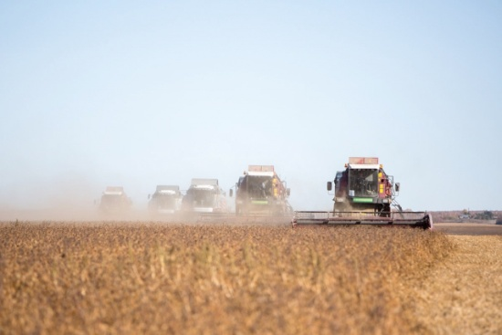
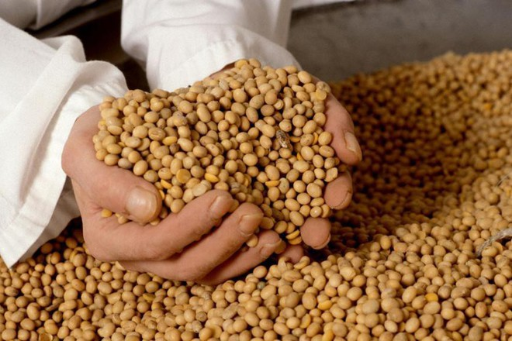

Экономика
Сельское хозяйство
Тамбовский район- это аграрный район. Базовая отрасль- сельское хозяйство, является ведущим сектором экономики района.
В рейтинге аграрных территорий Приамурья район занимает устойчивые лидирующие позиции. Аграрные предприятия района производят 40% всей сельскохозяйственной продукции области.
По производству многих видов сельскохозяйственной продукции Тамбовский муниципальный район является абсолютным лидером среди муниципальных образований области. Так, при 0,7% площади территории и 2,9% численности населения региона на долю района приходится около 23% всех посевных площадей области, примерно 14% поголовья КРС, около 10% свиней, 30% производства зерна, более 25% сои, около 7% мяса и 15% молока.
Реформируя собственное сельское хозяйство с учетом требований времени, власти Тамбовского района, в отличие от большинства территорий, сделали акцент не на малых формах - крестьянско-фермерских хозяйствах, а на развитие крупных хозяйств. Свою лепту вносят инвесторы, которые сегодня работают на территории Тамбовского района - Иркутский масложиркомбинат, Благовещенский молококомбинат, ряд других компаний.
В настоящее время на территории района функционируют:15 сельхозпредприятий всех форм собственности и 36 крестьянских фермерских хозяйств.

Slide 14
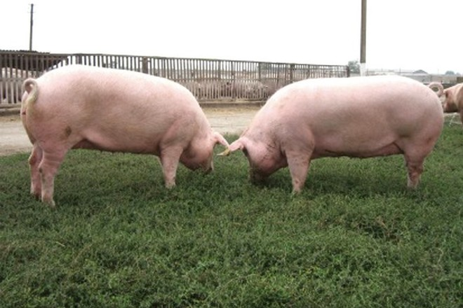
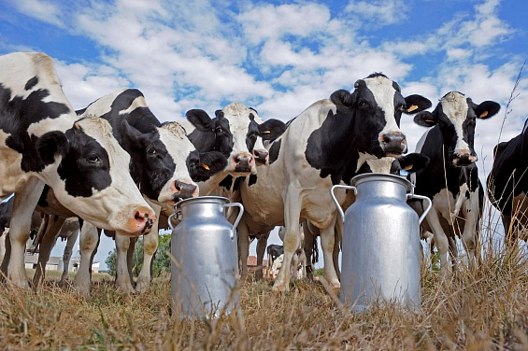
Животноводство
По состоянию на 01.09.2017 года в районе насчитывается КРС -11827 голов, 4705 коров, 9470 голов свиней. Валовое производство молока составило 8594 тонны. Валовое производство мяса составило 832 тонны.

Slide 15
Растениеводство
Структура посевных площадей в 2017 году
Наименование | Посевные площади, га | %
Посевные площади всего | 188 294 | 100
Зерновые -всего | 48 515 | 25,77
в том числе
пшеница | 31 289 | 16,62
ячмень | 11 842 | 6,29
овес | 2 508 | 1,33
гречиха | 100 | 0,05
кукуруза на зерно | 2 447 | 1,29
Технические -всего | 133 780 | 71,05
в том числе
рапс | 115 | 0,06
соя | 133 665 | 70,99

Slide 16
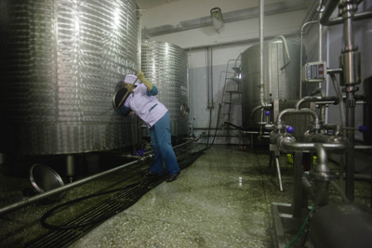
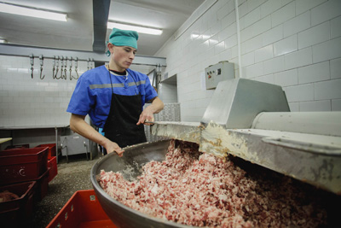
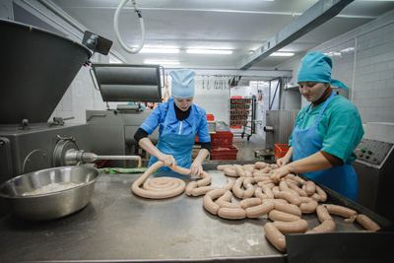
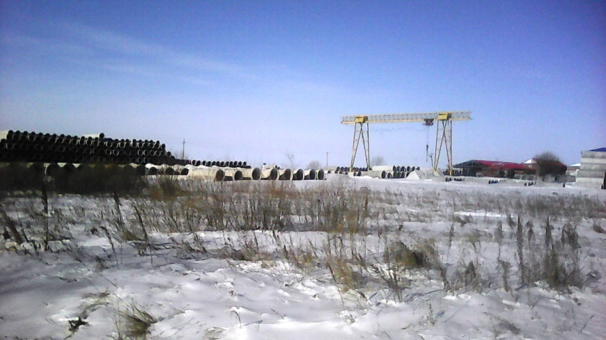
Промышленность
Промышленное производство района представлено предприятием пищевой промышленности, перерабатывающим сельскохозяйственную продукцию.
Переработкой молока и мяса в районе занимается агрофирма «Партизан». Начавшись как «семейное» производство, со временем переработка выделилась в отдельную структуру — продовольственную компанию «Партизан», которая сейчас выпускает 130 видов продукции — начиная с молока, хлеба и пирожных и заканчивая колбасами и мясными полуфабрикатами.
В 2017 году сметана, которая производится на данном предприятии, получила золотой знак на конкурсе «100 лучших товаров России». В прошлом году такую награду получило пастеризованное молоко.
На территории района расположены заводы по производству керамического кирпича ООО КСМ «Чжень Син» и производству железобетонных труб ООО «АмурЖБИ».

Slide 17

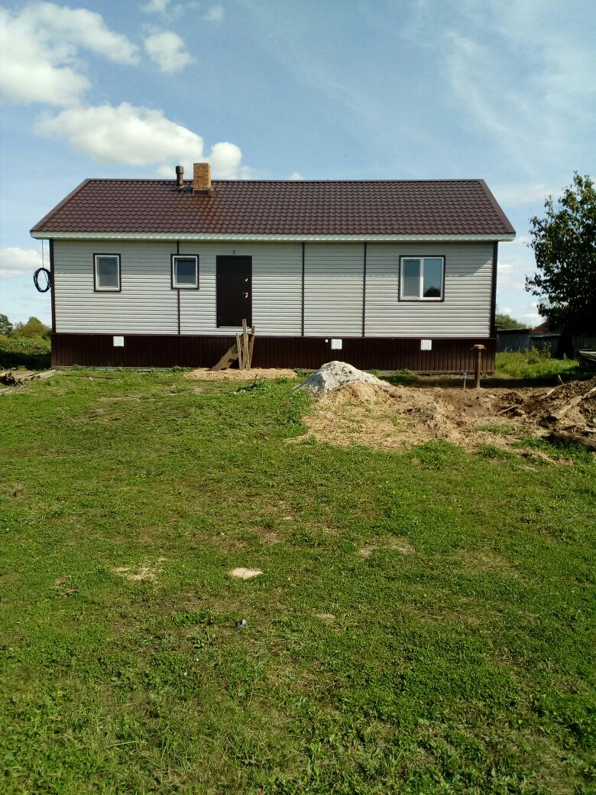
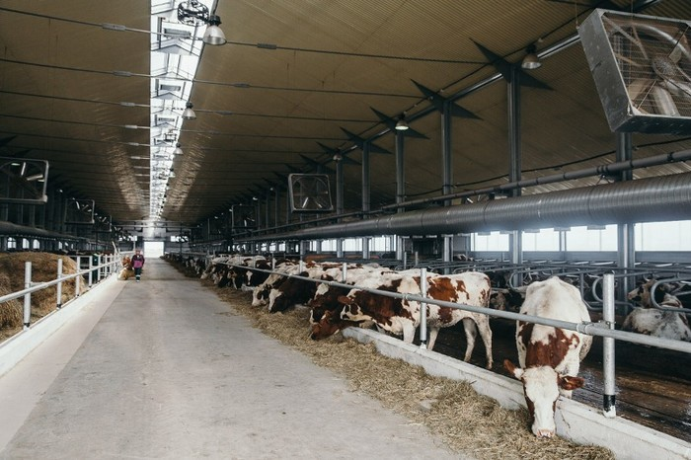
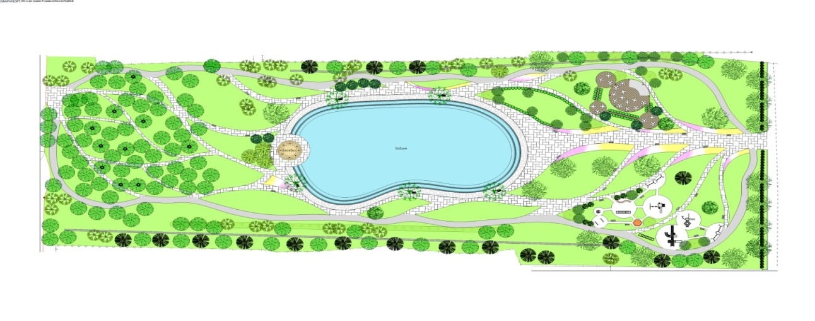
Строительство и инвестиции
Инвестиции в основной капитал за 6 месяцев 2017 года составили 392,2 млн. рублей, что на 130,9 млн. рублей или 50,1% больше, чем за аналогичный период 2016 года.
Структура инвестиций за 2016 г выглядит следующим образом: 12,2% от объема всех инвестиций или 79,2 млн. рублей – инвестиции в здания и сооружения, 14,5% или 94,66 млн. рублей прочие инвестиции в рабочий и продуктивный скот, 73,3% - объема всех инвестиций или 478,4 мл. рублей вложены в машины, оборудование, транспортные средства.
Район участвует в различных программах по улучшению жилищных условий граждан. Благодаря участию в программе «Устойчивое развитие сельских территорий на 2014-2017 годы и на период до 2020 года» 149 семей улучшили свои жилищные условия.
Активно ведется строительство и в сельскохозяйственных предприятиях.
ОАО «Димское» строит коровник на сто голов и зерноочистительный комплекс. ООО«Амур» выполнили реконструкцию мастерских и построили для мастерских котельную. ЗАОр (нп) агрофирма «Партизан» строит два зерно склада. ООО «Приамурье» в этом году ввели в эксплуатацию коровник на 490 голов с доильно-молочным блоком и строится два телятника.
В районе ведутся работы по благоустройству и озеленению территорий. Выложены дорожки тротуарной плиткой. В селе Тамбовка ведутся работы по благоустройству парка. В этом году пробурена скважина для заполнения пруда водой, завезен перегной, посеяна трава, произведена разбивка дорожек, выпускниками школы и детьми центра детского творчества посажено часть необходимых деревьев.

Slide 18
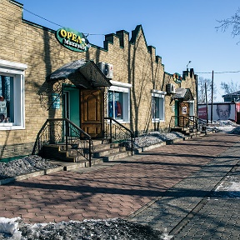
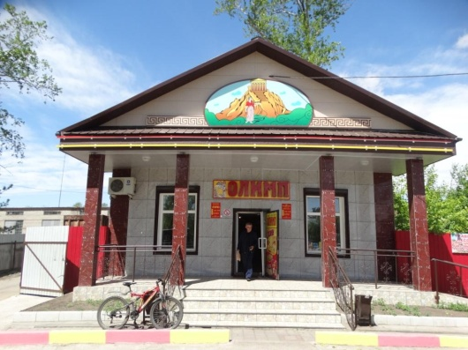
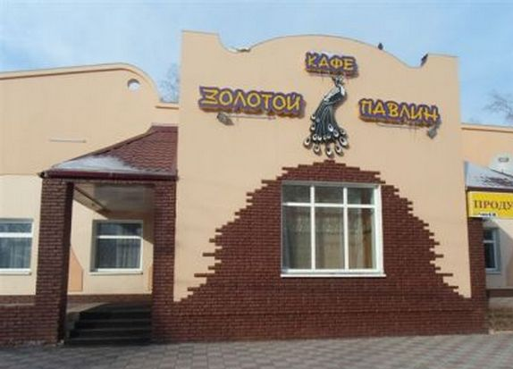
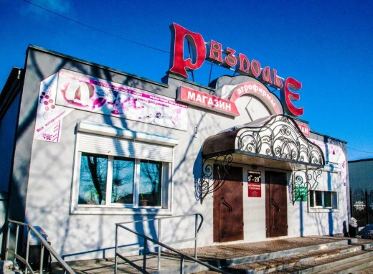
Потребительский рынок
Важное место в непроизводственной сфере Тамбовского района занимает розничная торговля. На 1 сентября 2017 года на территории Тамбовского района зарегистрировано 459 индивидуальных предпринимателей, в т.ч. 193 индивидуальных предпринимателя занимаются оптовой и розничной торговлей, ремонтом автотранспортных средств и бытовых изделий. За восемь месяцев 2017 год оборот розничной торговли составил 1521,7 млн. рублей, что на 4,4% ниже аналогичного периода 2016 года.
На территории района функционируют 244 торговых объектов, в т.ч 178 магазинов, 16 павильонов, 8 аптек и аптечных киосков (в т.ч. 3 ветаптеки). Практически все объекты розничной торговли, как и бытового обслуживания и общественного питания, находятся в настоящее время в сфере частного предпринимательства.
Довольно широко в районе, особенно учитывая сельский статус всех его населенных пунктов, представлен и такой вид непроизводственной сферы, как общественное питание. Оборот общественного питания за 1 полугодие 2017 года составил 38,9 млн. рублей. В районе оказывают услуги 9 общедоступных столовых и закусочных на 671 место, 26 столовых учебных заведений, организаций с числом посадочных мест 1519, а также 7 ресторанов, кафе, баров. Стоит отметить, что основная масса объектов розничной торговли, а также объектов общепита сконцентрированы в районном центре.

Slide 19
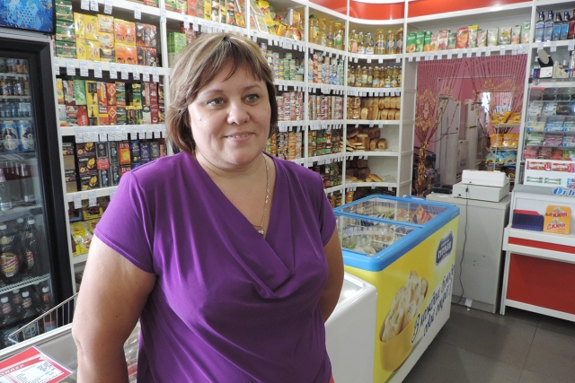
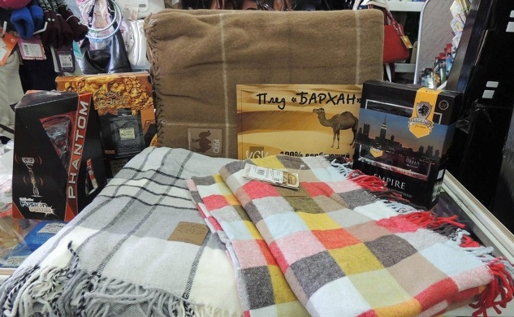
Потребительский рынок
Розничная торговля
Главное правило магазина «Олимп», который находится в районном центре, обеспечить покупателя всем необходимым товаром, от продуктов питания до канцелярии, представить полную линейку товаров, при этом с минимальными накрутками, но без ущерба для качества.
Какой сюрприз преподнести своей второй половинке, чем порадовать друзей, родных и, конечно, самых маленьких амурчан? Ответы на эти вопросы знает владелица магазинов «Сказка» и «Орел», что в селе Тамбовка, Галина Измайлова. За двадцать лет вполне успешного бизнеса она научилась не только под завязку комплектовать свои торговые точки, но и дарить людям хорошее настроение.

Slide 20



Услуги
Практически всем женщинам районного центра известен салон красоты «Лайм». Каждая женщина хотя бы один раз была клиенткой данного салона, в котором работа строится исходя из пожеланий клиентов, поэтому он может открыть свои двери в шесть утра, а закрыться поздним вечером. Не выезжая за пределы района, даже самый привередливый клиент может получить целый спектр услуг от стрижки и окраски волос, до масок, массажей и пилинга.

Slide 21
Бюджет
Структура доходов, поступивших в бюджет Тамбовского района
в 2016 году
Основными бюджетообразующими доходными источниками районного бюджета являются налоговые доходы. Доля налоговых доходов в общем объеме собственных доходов консолидированного бюджета составила 87%. Налоговые доходы в 2016 году исполнены в сумме 110 207,6 тыс. руб. или 93,7 % к уточненным бюджетным назначениям.
Структура налоговых доходов районного бюджета в 2016 г
Основным источником доходной части бюджета муниципального района является налог на доходы физических лиц и составляет 75,1 % в собственных доходах.

Slide 22
Бюджет
Структура неналоговых доходов
Структура безвозмездных поступлений

Slide 23
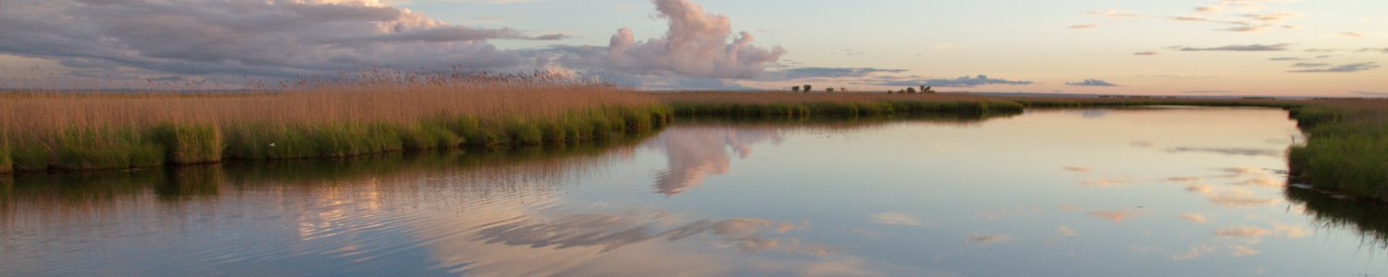
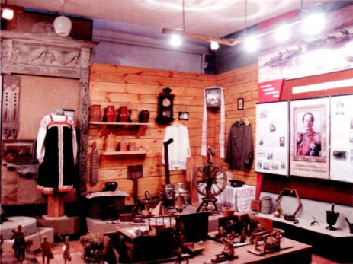
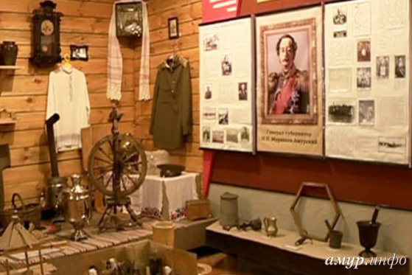
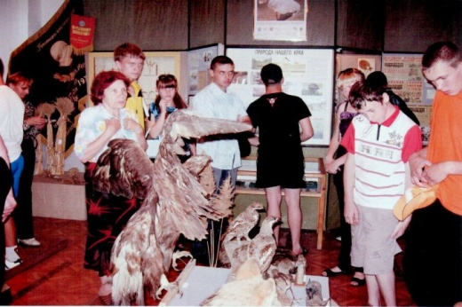
Туризм
Муравьевский парк устойчивого природопользования, расположенный в Тамбовском районе Амурской области, — это первая в России особо используемая природная территория (ОИПТ). Он занимает более 6 500 гектаров поймы и первой надпойменной террасы Амура. Его сотрудники и приезжие специалисты ведут мониторинг и изучение экологии птиц и природных сообществ, занимаются защитой и улучшением мест обитания редких видов птиц. В парке зарегистрировано более 300 видов птиц, в том числе дальневосточные аисты и шесть из семи видов журавлей, обитающих в России, более 600 видов высших растений. В международных профильных сменах, семинарах и рабочих встречах, организованных парком, приняли участие свыше 3 000 учеников и учителей школ, студентов и преподавателей вузов, специалистов по охране природы, социальным вопросам, сельскому хозяйству, природному туризму из Амурской области, других регионов России, Австралии, Венгрии, Германии, Израиля, Индии, Казахстана, Канады, Китая, Республики Корея, Украины, Франции, США, Чехии, Швеции, ЮАР и Японии.
Музей истории сельского хозяйства Приамурья
15 лет назад в Тамбовке появился свой музей – предмет гордости сельчан и жителей района. Разместили его в здании бывшей начальной школы. Начинали с нуля: первые экспонаты и большую часть нынешних передал Амурский краеведческий музей. Уже через полгода тамбовские музейщики подготовили несколько экспозиций. Не обошлись и без дарителей-односельчан. Теперь в музее шесть постоянно действующих экспозиций – садоводство, растениеводство и животноводство, зал соеводства, зал истории заселения края – всего около 15 тысяч. Есть даже предметы каменного века.

Slide 24
Перечень наиболее значимых предприятий района
№ п/п | Полное наименование | Адрес, телефон | Фамилия, имя, отчество руководителя | Сфера деятельности
1 | ООО «Имени Чапаева» | 676960 с.Лермонтовка, пер.Комсомольский 2 (41638)33-1-12, kolkhoz-chapaeva@rambler.ru | Андрей Васильевич Проклов | Растениеводство
2 | ООО «Амур» | 676963 с.Куропатино, (41638)36-5-10,spk amur@mail.ru | Владимир Андреевич Бобриков | Растениеводство животноводство
3 | СПК «Знамя» | 676962 с.Николаевка, ул.Амурская 21 Б, (41638)36-3-16, ,znamya96@mail.ru, | Геннадий Михайлович Петров | Растениеводство
4 | CПK «Корфовский» | 676967 с.Красное, (41638)36-6-21, spk.corfovsky@yandex.ai | Виталий Евгеньевич Гришин | Растениеводство животноводство
5 | СПК «Искра» | 676950 с.Тамбовка, ул. 1 Пионсрская 72, (41638)21-5-22, ,berhf72@bk.ru | Иван Юрьевич Гунин | Растениеводство животноводство
6 | ФГУП «Садовое» | 67695 е.Садовое, пер.Озёрный 4, (41638)30-1-48,,fgup sadovoe@mail.ru | Сергей Николаевич Шпилёв | Растениеводство животноводство
7 | ЗАОр (нп) а/ф «Партизан» | 676961 с.Раздольное, прос.Ленина 1 1, (41638)36-1-67, partizan 1930@mail.ru | Виктор Анатольевич Силохин | Растениеводство животноводство
8 | ООО «Байкал» | 676960 с.Жариково, пер.Школьный 1 (41638)31-1-43, baykalpriemnay@yandex.ru | Сергей Александрович Ткаченко | Растениеводство
9 | АО «Ленинское» | 676971 с.Толстовка, ул.Комсомольская 19, 89140423736 agrofirma@ankhold.ru, | Михаил Николаевич Носаченко | Растениеводство животноводство
10 | ОАО «Димское» | 676952 с.Новоалександровка ул.Центральная 1, (41638)39-1-16, dimskoe@ mai1. ru | Людмила Анатольевна Валова | Растениеводство животноводство
11 | ООО «Амурский партизан» | 676950 с.Тамбовка, ул.Ленина 54, (41638)21-2-36, amurskiipartizan@yandex.ru | Надежда Викторовна Степаненко | Растениеводство животноводство
12 | ООО «Приамурье» | 676953 с.Козьмодемьяновка, ул.Ступникова 3 (41638)38-1-10, priamuri@mail.ru | Александр Захарович Кочетков | Растениеводство, животноводство
13 | ООО «Теплоцентраль» | с. Козьмодемьяновка, ул. Супруна, д. 36 корп. 1 офис 28, (41638)38-1-81 | Ивасютин Николай Антонович | Производство пара и горячей воды (тепловой энергии) котельными
14 | МУП «Тамбовские коммунальные системы» | с.Тамбовка, ул.Техническая, д.48Б, (41638)21-7-20 | Битков Вадим Владимирович | Производство пара и горячей воды (тепловой энергии) котельными
15 | МУП «Тамбовские теплосети» | с.Тамбовка, ул.Техническая, д.48, к.Б, (41638) 21-3-49 | Янько Юрий Александрович | Производство пара и горячей воды (тепловой энергии) котельными

Slide 25
Перечень наиболее значимых предприятий района
№ п/п | Полное наименование | адрес, телефон | Фамилия, имя, отчество руководителя | Сфера деятельности деятельности
16 | ООО «Сервис» | с. Придорожное, ул. Советская, д. 4 (41638)34-1-60 | Кобзев Александр Николаевич | Производство пара и горячей воды (тепловой энергии) котельными
17 | ООО «Садовский теплосервис-1» | с. САДОВОЕ, ул. ЮБИЛЕЙНАЯ, д. 9, (41638) 30-1-72 | Цецеев Владимир Александрович . | Производство пара и горячей воды (тепловой энергии) котельными
18 | ООО «Раздольненское» | с Раздольное, ул. Комсомольская, д. 33, кв. 3 , (41638) 36-1-60 | Гаврилов Николай Александрович | Распределение пара и горячей воды (тепловой энергии)
19 | ООО «Аварийная диспетчерская служба» | с. Тамбовка, ул. 50 лет Октября, д. 23, Б, 89145749015 | Попов Георгий Анатольевич | Ресурсоснабжающие организации.
20 | ООО «Тамбовская управляющая компания» | село Тамбовка, улица 50 лет Октября, 23 Б, 89241477777 | Дмитренко Александр Владимирович | Управление эксплуатацией жилого фонда за вознаграждение или на договорной основе
21 | ООО «Олимп» | с. Тамбовка, ул. Штойко, 20А. | Разноцветова Галина Валентиновна | Розничная торговля
22 | ООО «Востер», магазин «Весна» | с. Тамбовка,ул. Ленинская 73 | Савлук Виктория Анатольевна | Розничная торговля
23 | ООО «Сельхозэнерго» | С. Тамбовка, ул.Объездная,3 | Кулишов Алексей Григорьевич | Производство электромонтажных работ
24 | ООО «Торговый дом «Партизан» | с.Раздольное, прос.Ленина 1 | Мазур Александр Станиславович | Розничная торговля
25 | ООО «Продовольственная компания «Партизан»» | с. Раздольное, ул. Ленина 9, | Деменко Игорь Викторович | Пищевая и перерабатывающая промышленность
26 | ООО «Агро Фабрика» | С.Тамбовка, ул.Трудовая, 18. | Крестин Игорь Сергеевич | Производство кормов и их составляющих для животных содержащихся на фермах

Slide 26
Удельный вес района в областных социально-экономических показателях
№ п/п | Показатели | Единица измерения | Амурская область | Тамбовский район | Удельный вес района
1 | Территория на 01.01.2017 г | кв.м | 363 700 | 2 539 | 0,69
2 | Инвестиции в основной капитал | млн.руб. | 118 966 | 652 | 0,55
3 | Ввод в действие жилых домов | кв.м | 221 203 | 3 850 | 1,74
4 | Оборот розничной торговли | млн.руб. | 154 306 | 2 316 | 1,50
5 | Количество организаций | единиц | 16 715 | 207 | 1,24
6 | Количество индивидуальных предпринимателей | человек | 19 976 | 440 | 2,20
7 | Среднесписочная численность работников предприятий | человек | 258 911 | 3 961 | 1,53
8 | Численность официально зарегистрированных безработных | человек | 11 890 | 687 | 5,87

Slide 27
Нормативно-правовая база
➢ Закон Амурской области от 05.09.2007 № 374-ОЗ «Об инвестиционной деятельности в Амурской области».
➢ Закон Амурской области от 04.10.2010 № 389-ОЗ «О пониженных ставках налога на прибыль организаций, подлежащего зачислению в областной бюджет».
➢ Закон Амурской области от 28.11.2003 № 266-ОЗ «О налоге на имущество организаций на территории Амурской области».
➢ Постановление Администрации Тамбовского района от 30.10.2014 № 1332 «Экономическое развитие и инновационная экономика в Тамбовском районе на 2015-2021 годы».
➢ Постановление Тамбовского районного совета народных депутатов Амурской области от 20.06.2017 №38/38 «О решении «О порядке формирования, ведения и обязательного опубликования перечня муниципального имущества Тамбовского района, предоставляемого субъектам малого и среднего предпринимательства».
➢ Постановление Тамбовского районного совета народных депутатов Амурской области от 22.12.2015 № 27/61 «О решении «О Положении «Об учете муниципального имущества, находящегося в муниципальной собственности Тамбовского района Амурской области».

Slide 28
Формы поддержки МСП и инвестиционной деятельности
На территории Тамбовского района предусмотрены следующие формы поддержки МСП и инвестиционной деятельности:
финансовая поддержка, включая предоставление субсидий по направлениям:
за потребляемую энергию при производстве хлебобулочных изделий, обеспечивающих муниципальные учреждения;
на возмещение затрат на приобретение и установку камер наружного наблюдения;
на возмещение расходов по арендной плате предпринимателям, производящим мясные (мясосодержащие) полуфабрикаты из мяса убойных животных и мяса птицы;
предоставление в аренду муниципальных помещений.
имущественная поддержка субъектов малого и среднего бизнеса в виде предоставления в
аренду муниципального имущества по льготным ставкам;
информационная и консультационная поддержки;
поддержка предпринимательства в области подготовки и переподготовки кадров;
организационная поддержка.
Для резидентов ТОР «Приамурская» предусмотрен ряд преференций для осуществления инвестпроектов, а именно:
пониженные тарифы страховых взносов (7,6%). Общий размер взносов на 10 лет: ПФР - 6%, ФОСС - 1,5%, ФОМС - 0,1%;
ускоренная процедура возмещения НДС (до завершения камеральной налоговой проверки);
в соответствии с законодательством субъекта освобождение от налога на имущество на 5 лет;
понижающий коэффициент НДПИ (0 — 0,8) в течение 10 лет, далее применяется коэффициент 1;
налог на прибыль первые 5 лет после получения первой прибыли от 0% , последующие 5 лет — 10%;
земельный налог 0%. Резиденты территории опережающего социально-экономического развития освобождаются от уплаты земельного налога в отношении земельных участков, расположенных на территории опережающего социально-экономического развития, сроком на три налоговых периода с момента возникновения статуса резидента территории опережающего социально-экономического развития.
Для резидентов действует режим свободной таможенной зоны: беспошлинный и безналоговый ввоз, хранение, потребление (использование) иностранных товаров внутри ТОСЭР, реэкспортный вывоз товаров (оборудования).

Slide 29
Контактная информация по вопросам взаимодействия с инвесторами
Заместитель главы Администрации района по экономике и финансам – начальник финансового управления Евсеева Светлана Семёновна, с.Тамбовка, ул. Ленинская, 90, каб.4, тел. (41638) 21231. Электронная почта: evseeva.ss@mail.ru
Начальник отдела экономики и труда Администрации Тамбовского района с. Тамбовка Андрейчук Татьяна Ивановна, с. Тамбовка, ул. Ленинская,90, каб.36, тел. (41638) 21677. Электронная почта: econ-atr@mail.ru
Начальник архитектурно-строительного отдела Администрации Тамбовского района Турулин Николай Алексеевич, с. Тамбовка, ул. 50 лет октября,23 «б», тел. (41641) 21506. Электронная почта: otd-arch@yandex.ru
Председатель комитета по управлению муниципальным имуществом Тамбовского района Есакова Татьяна Александровна, с. Тамбовка, ул. Ленинская, 90, каб.13, тел. (41638) 21376. Электронная почта: kumi_atr@mail.ru
Начальник отдела сельского хозяйства Администрации Тамбовского района Якушин Александр Иванович, с. Тамбовка, ул. Ленинская, 88, тел. (41638) 21210. Электронная почта: ocx-atr@mail.ru

Slide 30

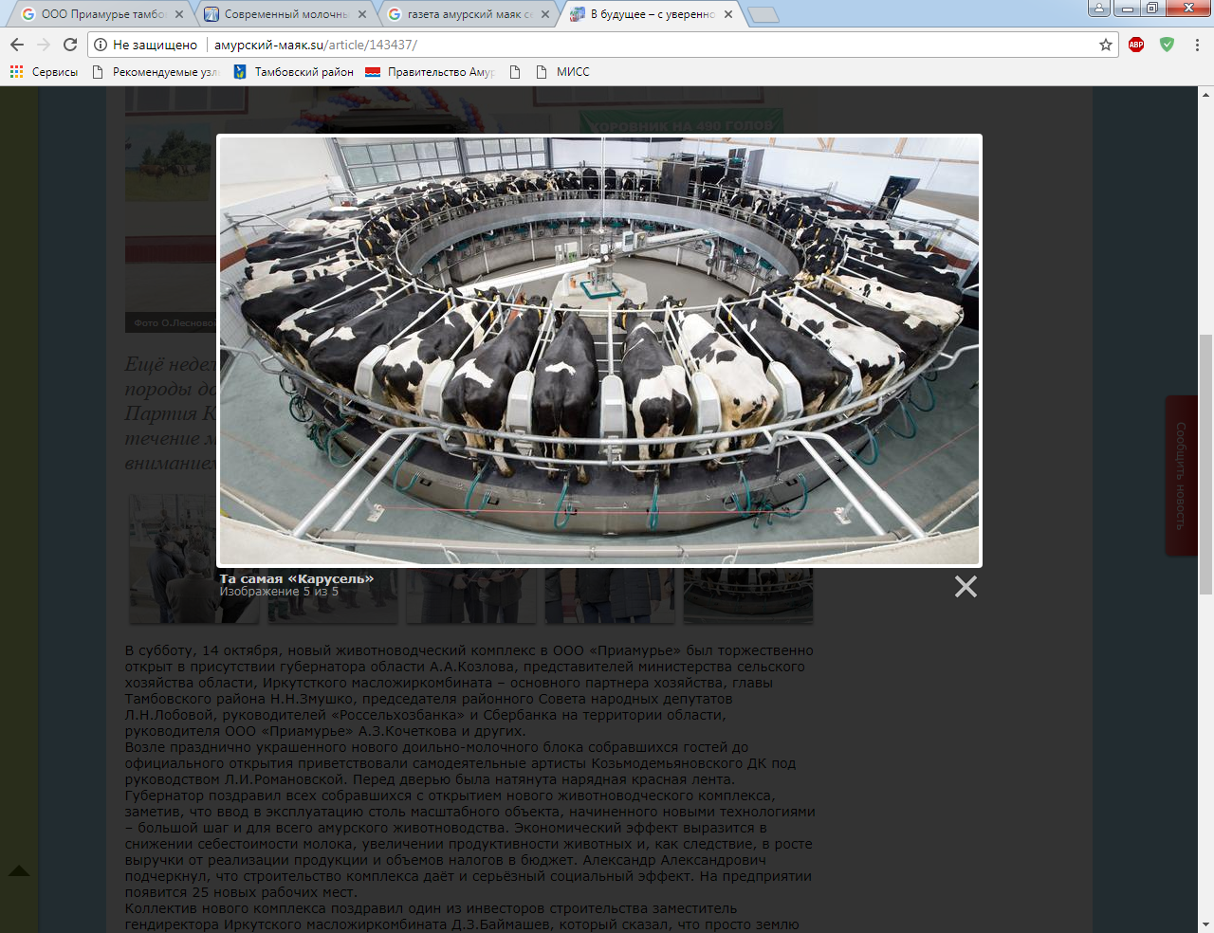
Ключевые инвестиционные проекты района
ЖИВОТНОВОДЧЕСКИЙ КОМПЛЕКС ООО «Приамурье»
Одним из ключевых инвестиционных проектов района является строительство коровника нового типа на 490 голов с доильно-молочным блоком, здесь же одновременно ведется строительство еще двух телятников. В дальнейшей перспективе – строительство многоквартирного дома для работников хозяйства.
Ввод в эксплуатацию столь масштабного объекта, начинённого новейшими технологиями – это без сомнения, большой шаг вперёд как для отдельно взятого предприятия, так и для всего амурского животноводства. Сугубо экономический эффект выразится в снижении себестоимости молока, увеличении продуктивности животных, и как следствие – в росте выручки от реализации продукции и объема налогов в бюджет.
Штатная численность на предприятии увеличилась на 25 новых рабочих мест. Более чем на шесть миллионов рублей ежегодно будут пополнятся бюджеты различных уровней. Строительство объекта было начато в 2016 году. Сейчас все работы завершены, объект принят в эксплуатацию, уже завезено 226 голов скота.
Коровник предусматривает беспривязно-боксовое содержание на восемь групп животных с выгульными дворами. Кормление коров в новом молочном комплексе осуществляется с помощью кормораздачика-смесителя, а доение - на доильной установке типа «карусель» на 24 места. Комплекс оборудован программой управления стадом.

Slide 31
Тамбовский элеватор
На базе Тамбовского элеватора за период 2012-2017 года реконструированы, модернизированы и запущены объекты элеваторного и логистического комплекса в с.Тамбовка на сумму 300 млн.рублей. Инициаторами проекта осуществлено проектирование, полная модернизация и переоснащение здания элеватора на 22 тыс.тонн с встроенными помещениями для комбикормового завода. Спроектирован, построен и запущен современный зерносушительный комплекс на 500 тонн зерна / сутки. Спроектирована и построена ремзона с гаражами, построен и запущен минизавод для производства зерновых размолов и простых комбикормов. Восстановлены и модернизированы 2 склада напольного хранения. Запущена скважина питьевой артезианской воды глубиной более 160 метров. Проектируется и строится здание котельной для будущего комбикормового завода.
Тамбовский элеватор сегодня не имеет аналогов от Урала до Сахалина. После получения госаккредитации тамбовский элеватор стал вторым на Дальнем Востоке хранителем государственного Интервенционного фонда. В регионе лишь три компании получили такую аккредитацию — и все они расположены в Амурской области. Всего же мощности тамбовского элеватора могут принять, упаковать и отгрузить на внутренний и внешний рынок более 100 тысяч тонн зернобобовых культур в год.
Оборудование, установленное на предприятии имеет свои уникальные характеристики и особенности. Уникальность этого зерносушильного комплекса в том, что, в отличие от своих советских предшественников, он работает на угле, а не на солярке. Это позволяет предоставлять фермерам услуги по сушке зерна по приемлемым ценам и в перспективе формировать по международному стандарту экспортные партии кукурузы. Зерно сушится чистым воздухом, без продуктов сгорания, в отличие от остальных амурских сушилок. Сушить сырье возможно на различных режимах., для семян применяется более щадящий режим. Современное сушильное оборудование может работать и при минусовых температурах воздуха, при этом не останавливаясь в зимнее время.
В будущем году на территории тамбовского элеваторно-логистического комплекса запланировано строительство семенного завода, оснащенного несколькими линиями семяочистительного оборудования.
В ноябре 2017 года поданы документы на включение инвестиционного проекта ООО «Агро Фабрика» в ТОР «Приамурская». Вхождение в ТОР даст предприятию преимущества при экспорте кукурузы и зернобобовых, а также позволит привлечь отечественные и зарубежные инвестиции в развитие предприятия и региона в целом.

Slide 32
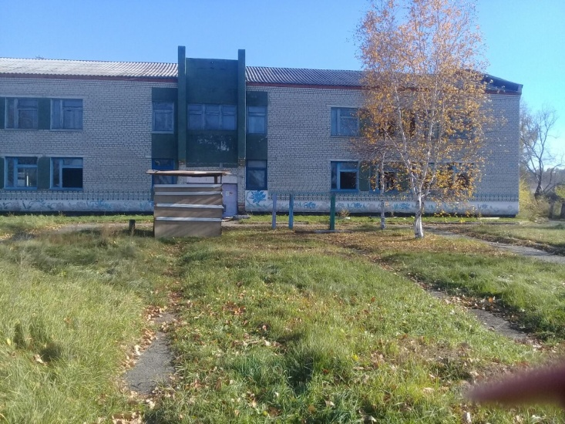



Наши инвестиционные площадки
Производственная база расположена в центре села Тамбовка.
Территория огорожена.
Транспортная доступность - отличная.
Площадь земельного участка составляет 16695 кв.м.
На территории расположены строения общей площадью 1775,5 кв.м.:
1. Проходная, назначение: нежилое здание, 1 – этажный, общая площадь 11 кв.м.
2. Производственное здание, назначение: нежилое здание, 1 – этажный, общая площадь 967,5 кв.м.,
3. Склад материальный, назначение: нежилое здание, 1 – этажный, общая площадь 175,9 кв.м.,
4. Трансформаторная подстанция, назначение: нежилое здание, 1 – этажный, общая площадь 32,8 кв.м
5. Профилакторий для гаража с теплой стоянкой на 10 автомобилей, назначение: нежилое здание, 1 – этажный, общая площадь 475,2 кв.м.
6. Цех казеиновый, назначение: нежилое здание, 1 – этажный, общая площадь 86,7 кв.м.,
7. Водокачка, назначение: нежилое здание, 1 – этажный, общая площадь 26,4 кв.м.
База подойдет под любой вид производства.
Земельный участок и строения находятся в собственности, все документы готовы к продаже.
Возможна по объектная продажа.
Контактные данные:
675028 Амурская область, г.Благовещенск, Игнатьевское шоссе, 22, Тел. 8-924-674-40-62, 8(41638)21210
Нежилое здание расположено в центре села Гильчин.
Ближайшим окружением являются жилые дома.
Транспортная доступность - отличная
Коммуникации:
Центральное водоснабжение;
Центральное отопление;
Канализация;
Электричество.
Площадь земельного участка 2213 кв.м.
Общая площадь здания 740,4 кв. м.
Год постройки 1985
Контактные данные:
676950 Амурская область, с. Тамбовка, ул. Ленинская, 90 тел. 84163821376

Slide 33






Наши инвестиционные площадки
Амурская область, Тамбовский район, с. Муравьёвка, ул. Пионерская,37
Нежилое здание расположено в центре села Муравьёвка.
Ближайшим окружением являются жилые дома.
Транспортная доступность - отличная.
Коммуникации:
Центральное водоснабжение;
Центральное отопление;
Канализация;
Электричество.
Площадь земельного участка 4794 кв.м.
Общая площадь здания 1255,3 кв. м.
Год постройки 1989
Контактные данные:
676950 Амурская область, с. Тамбовка, ул. Ленинская, 90 тел. 84163821376
Амурская область, Тамбовский район, с. Привольное, ул. Пионерская, 14
Нежилое здание расположено в центре села Привольное.
Ближайшим окружением являются жилые дома.
Транспортная доступность - отличная.
Автономное водоснабжение;
Автономное отопление;
Канализация;
Электричество.
Общая площадь здания 102 кв. м.
Год постройки 1970
Контактные данные:
676950 Амурская область, с. Тамбовка, ул. Ленинская, 90 тел. 84163821376

Slide 34
Инвестиционные преимущества
Поддерживая официальные контакты и деловые отношения, мы заинтересованы в расширении партнерских связей, тем более для этого есть перспективы.
Основными сильными сторонами развития территории, а также потенциальными возможностями для инвестиционной деятельности являются:
выгодное географическое положение;
развитая транспортно- логистическая инфраструктура;
наличие производственных, складских, офисных площадей и энергетических мощностей, предопределяет возможность развития нового производства;
выгодное расположение инвестиционных площадок;
на базе успешно функционирующих сельскохозяйственных предприятий возможно открытие линий по производству мясной и молочной продукции на основе переработки сельскохозяйственного сырья предприятий района;
в целях создания благоприятного социального климата и формирования здорового образа жизни населения района возможно развитие туризма;
развитие специализированных видов туризма.

Slide 35




Руководство и контакты
Глава района Н.Н.Змушко 8(41638)21406
Первый заместитель главы Администрации района
К.Е.Колодин
8(41638)21219
Заместитель главы Администрации района по экономике и финансам – начальник финансового управления
С.С.Евсеева 8(41638)21231
Заместитель главы Администрации района по социальным вопросам С.М.Пашкина 8 41638) 21230

Slide 36


Тамбовский район открыт для взаимовыгодного сотрудничества, готов к серьёзной и честной работе со всеми заинтересованными сторонами, способен успешно реализовывать и воплощать новые идеи и инвестиционные проекты
Добро пожаловать в Тамбовский муниципальный район!
Администрация Тамбовского района Амурской области
676950, Амурская область с. Тамбовка, ул. Ленинская, 90
тел: 8(41638) 21439.
Официальный сайт: http://тамбр.рф,
E-maiI:pri-atr@amur.ru

